Slide 1
Wir lernen Latein.
Was ist Latein?

Slide 2
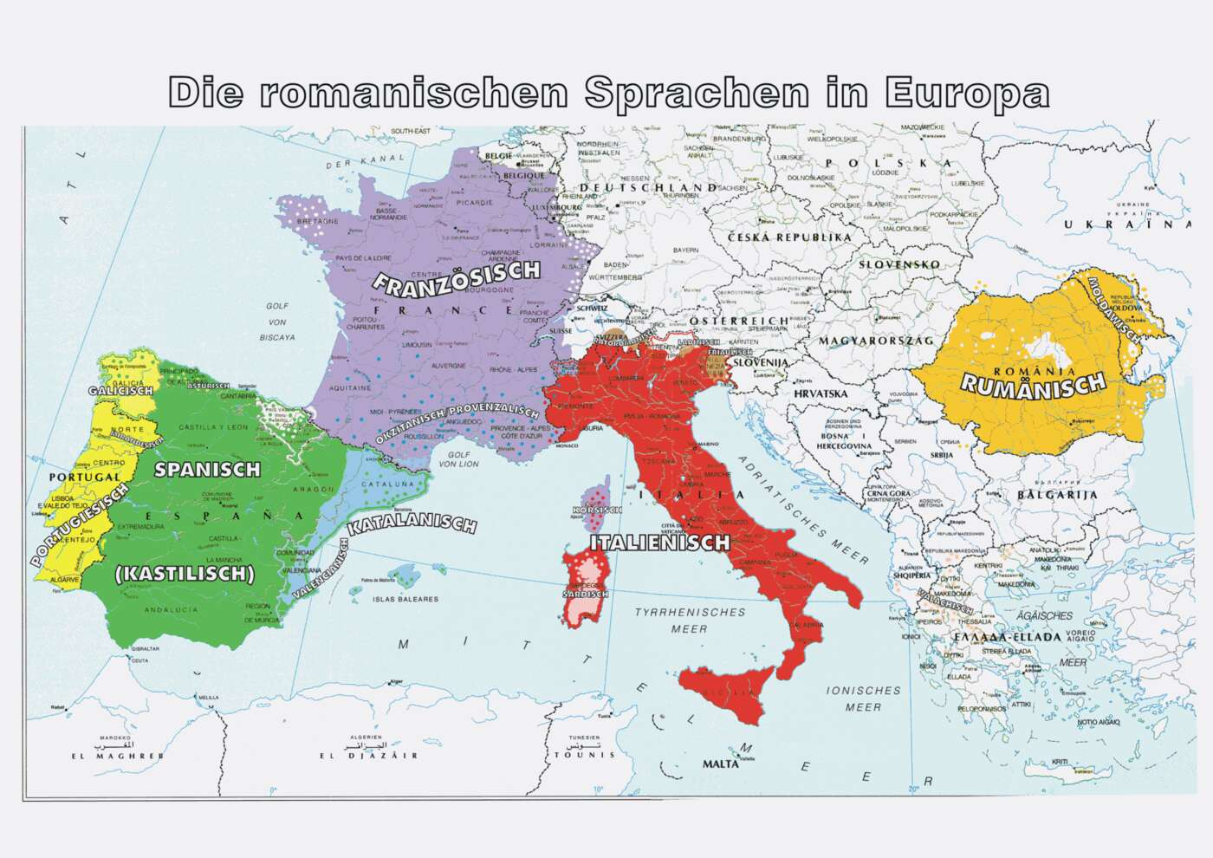

Slide 3
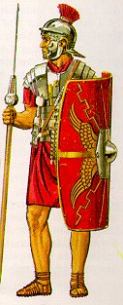
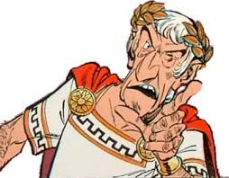
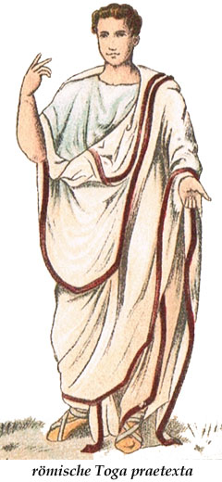
Wer sprach Latein?
Die Römer!
Warum sprachen sie dann nicht „römisch“?

Slide 4
Bei welchem Verein spielte dieser Fußballer zuletzt?
Miroslav Klose
Lazio Rom

Slide 5
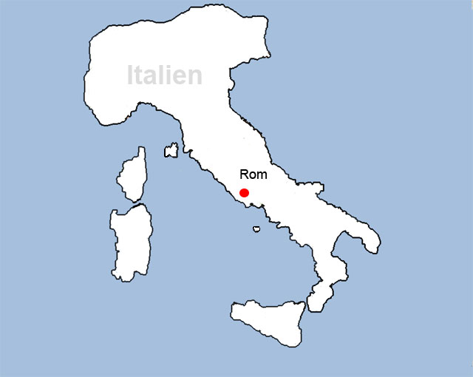
Lazio Rom
← → Bayern München
Was bezeichnet als „Lazio“?
Rom lag/liegt in der Region Latium.
Wie die Münchner „bayerisch“ reden,
so redeten die Römer „lateinisch“.

Slide 6
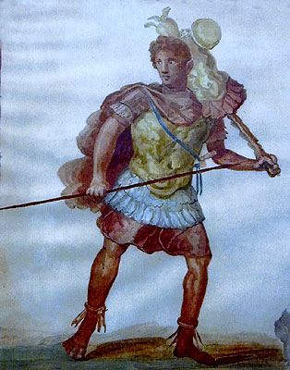
753 (v. Chr.)…
… sprang Rom aus dem Ei!
Im Jahre 753 v. Chr. wurde der Sage nach Rom von Romulus gegründet.

Slide 7
Aus einem Dorf wird ein Weltreich
Rom erlangt zunächst die Vormachtstellung in Latium,
erobert dann große Teile Italiens, bis sie die Vorherrschaft über das gesamte Mittelmeer erlangen.
Von Roke (d) - English:Background map based on Image:BlankMap-Europe-v3.pngData from:Colin McEvedy, Penguin Atlas of Ancient HistoryJohn Haywood, Atlas of Past TimesDK Atlas of world historydetailed Roman empire Expansion map at Uni of TexasSee also maps at external links, four stage animated map of the roman empire, more detailed animated map of roman empire, CC BY-SA 3.0, https://commons.wikimedia.org/w/index.php?curid=844877

Slide 8
Durch die Ausbreitung des römischen Reiches sind in vielen europäischen Sprachen lateinische Wörter enthalten: Welche kannst du entdecken?

